Slide 1
卓越工程综合训练 第五小组第二周汇报
组 长：李昊阳
老 师：汤世平

Slide 2
目录 | CONTENTS
1
一周工作总结
2
6 扩展模块管理
3
7 发布与管理模块
4
近期目标

Slide 3
1
一周工作总结

Slide 4
一周工作总结
1
细化模块功能，将模块的大体框架与要先实现的功能提炼出来。
根据业务逻辑划分子模块，设计数据流图。
撰写并迭代软件需求说明文档。
深入了解各个框架的使用方法，阅读相关文档。
在本地构建测试项目，加深对框架的理解。开始编写使用相关框架的子模块代码。
正在部署云服务器。。。

Slide 5
2
6 扩展模块管理

Slide 6
成员与分工
2
“
本模块人员安排：李昊阳 李文博 田东琦
人员 | 担任的工作
李昊阳 | 需求分析与设计
李文博 | 编写测试程序
田东琦 | 撰写文档

Slide 7
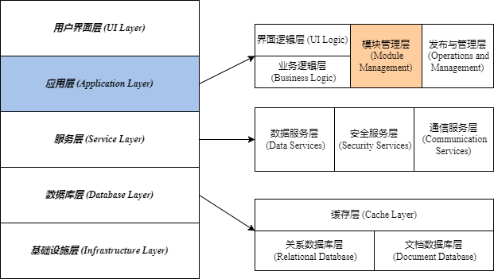
扩展模块管理
3
主要目的：为 SaaS 平台用户提供一种强大且可靠的方式来引入、管理和维护自定义或第三方模块，以增强本平台的功能和可定制性。
设计思路：模仿并利用 Java 9+ 的 Jigsaw 模块系统和 Maven 的依赖管理来实现一个模块化的扩展模块管理系统。
Jigsaw 技术用于代码封装和版本管理。
Maven 用于管理项目依赖和构建项目

Slide 8
模块功能目标
4
模块依赖管理： 用户能够指定模块之间的依赖关系。
Maven Embedder 允许在Java应用程序中嵌入Maven，并可以通过编程方式管理和执行Maven构建，包括构建模块，以此更好地管理和控制自定义模块的依赖、版本和更新。
用户填写依赖信息->系统检查依赖关系是否正确->若正确，根据依赖关系为不同模块生成pom.xml文件->系统使用Maven Embedder与Maven引擎进行交互，执行Maven构建任务。

Slide 9
模块功能设计
5
导入 Maven Embedder：首先，向本模块中导入 Maven Embedder 的相关库（在项目的构建文件中添加 Maven Embedder 作为依赖项）。
创建 Maven Embedder 实例：在本模块代码中，创建一个 Maven Embedder 实例，与Maven引擎进行交互。
配置 Maven Embedder：使用 Maven Embedder 配置 Maven 的本地存储库路径、远程存储库、插件等信息（设置 Maven Embedder 的属性）。
定义模块依赖关系：用户为不同的模块定义依赖关系。解析用户输入，生成各模块的 Maven 依赖描述文件（ pom.xml 文件），并将其与 Maven Embedder 实例关联。
执行依赖解析：使用 Maven Embedder 执行依赖解析，构建项目。
管理依赖更新：根据需要，用户可以使用 Maven Embedder 更新依赖关系，添加新依赖、删除旧依赖等。

Slide 10
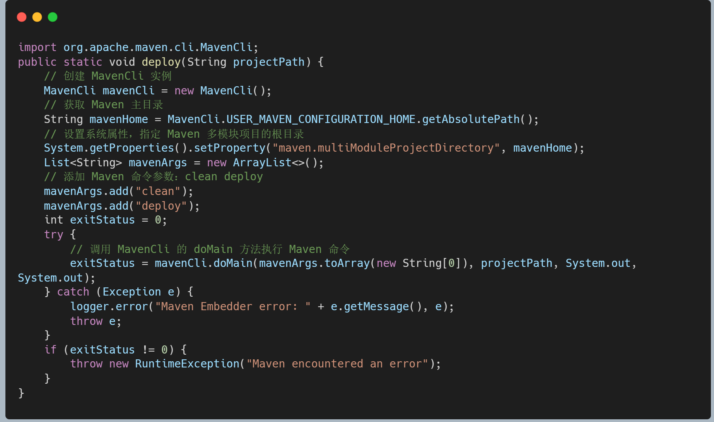
代码示例与测试
6

Slide 11
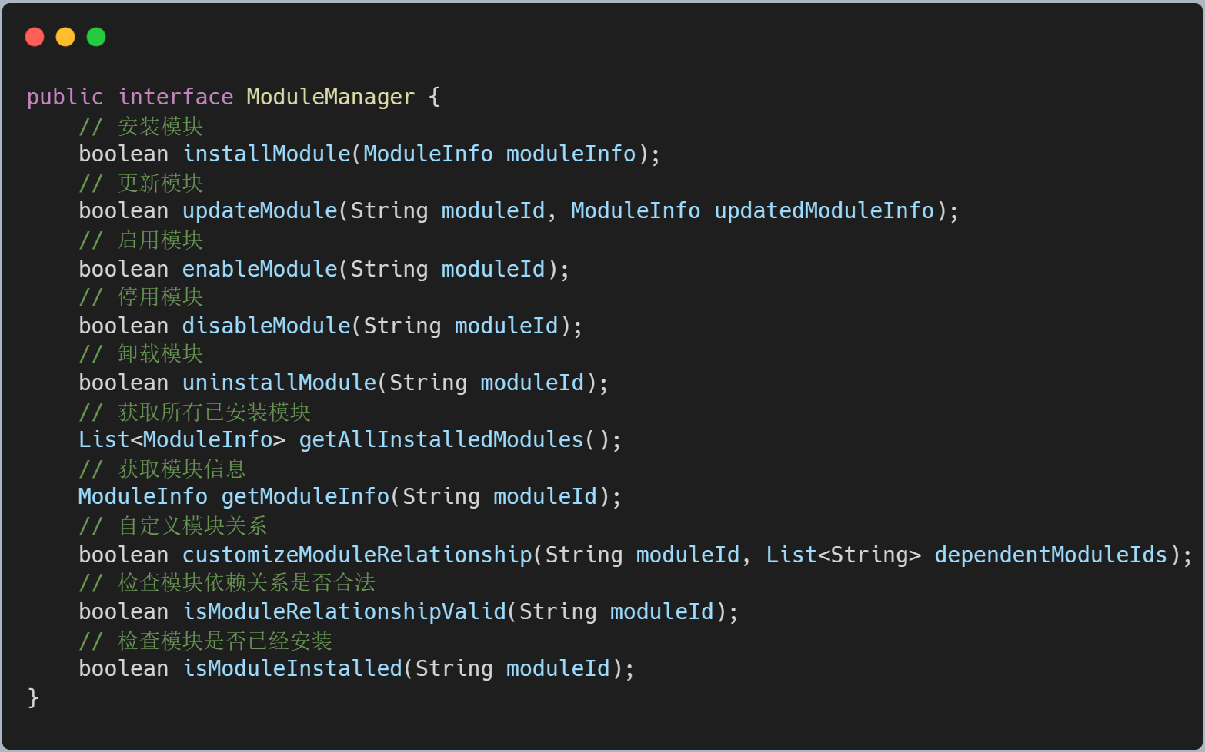
API
7
模块管理接口（ModuleManager）： 提供操作模块的API，如自定义模块依赖，安装、更新、启用、停用、卸载模块等。

Slide 12
3
7 发布与管理模块

Slide 13
成员与分工
8
“
本模块人员安排：李昊阳赵炫皓 陈耀宇
人员 | 担任的工作
李昊阳 | 需求分析与设计
赵炫皓 | 编写测试程序
陈耀宇 | 撰写文档

Slide 14
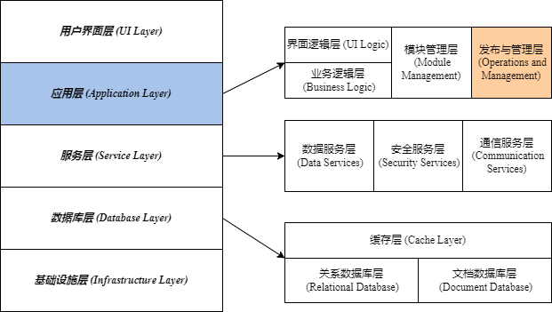
发布与管理模块
9
主要目的：允许用户对应用程序进行打包、发布、升级，并监控应用程序的性能和稳定性。包括自动构建、持续集成、版本控制、性能监控和备份。
设计思路：基于Jenkins技术，使用持续集成和持续交付（CI/CD）原则来实现应用程序的自动构建、部署和管理。
- 使用Jenkins作为构建和部署工具，允许用户配置自动化的构建任务和部署管道。
- 使用版本控制系统管理应用程序，进行版本控制和历史记录。
- 集成性能监控工具，实时监控应用程序的性能。

Slide 15
模块功能目标
10
配置构建任务： 用户配置Jenkins构建任务，指定如何构建应用程序。代码更改后，Jenkins自动触发构建任务，检索源代码，执行构建，生成应用程序的可执行文件或包。
Jenkins是一个开源的自动化构建和持续集成工具，广泛用于软件开发领域。它的作用是帮助团队自动化构建、测试和部署应用程序，从而提高开发速度和质量。

Slide 16
模块功能设计
11
用户配置构建任务：提供一个用户友好的界面，允许用户定义和配置构建任务,包括指定构建参数、版本控制系统的设置、构建触发条件、构建环境等。
自动触发构建任务：一旦构建任务被配置和触发条件满足（如代码变更），Jenkins能够自动触发构建任务的执行。
源代码检索：从源代码存储库（如Git）中检索源代码。
执行构建：Jenkins负责实际执行构建过程。它会根据预定义的构建步骤执行编译、测试、打包、部署等操作。
生成可执行文件或包：在执行必要的步骤后，以生成应用程序的最终产品，如JAR文件、WAR文件等。
记录详细运行步骤：记录构建任务的详细运行步骤，包括每个构建步骤的执行状态、日志输出等信息。

Slide 17
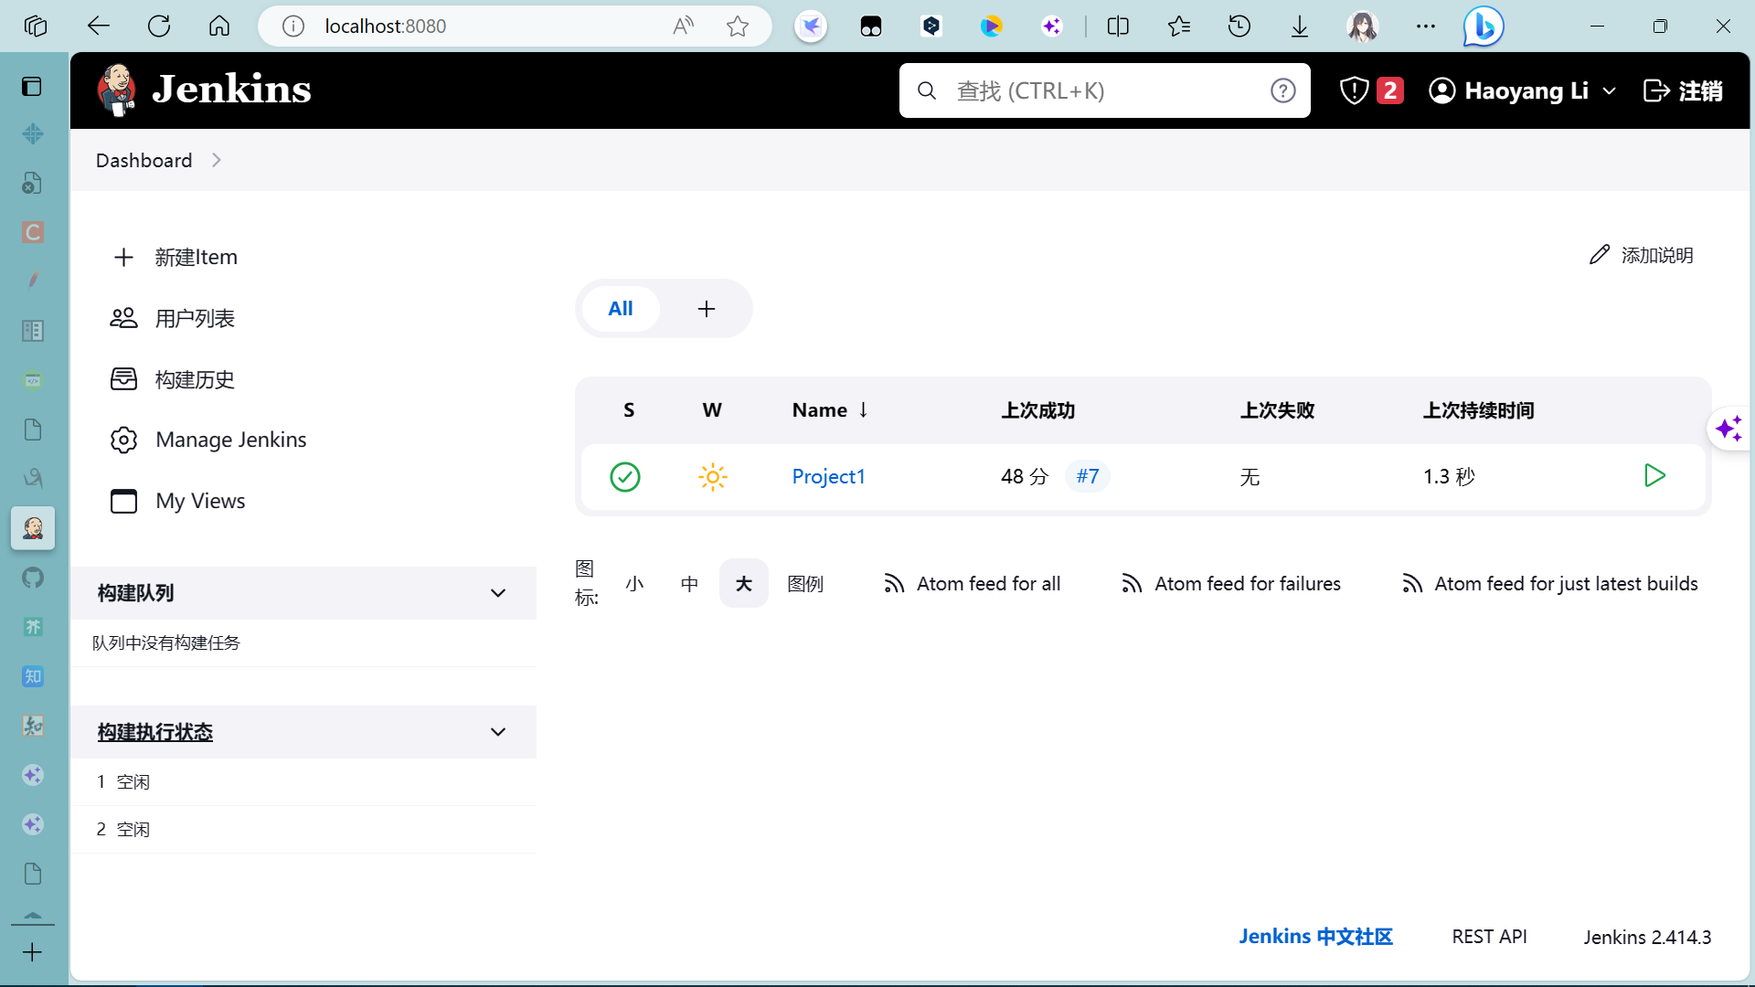
代码示例与测试
12

Slide 18
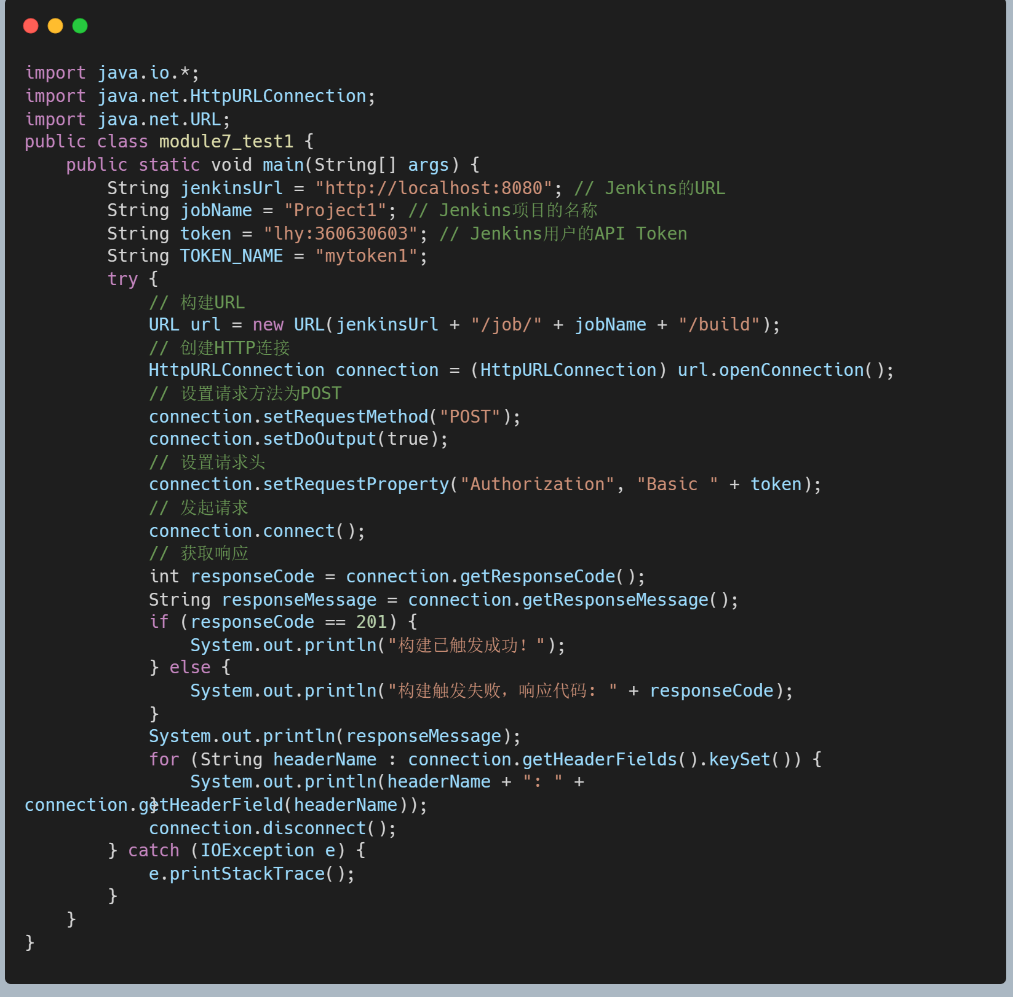
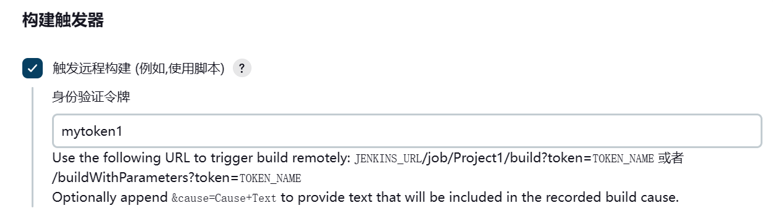
代码示例与测试
13

Slide 19
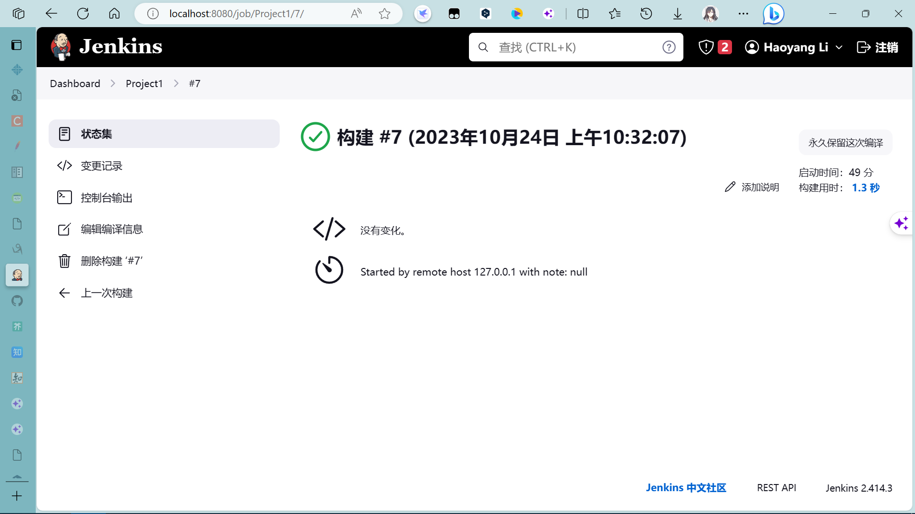
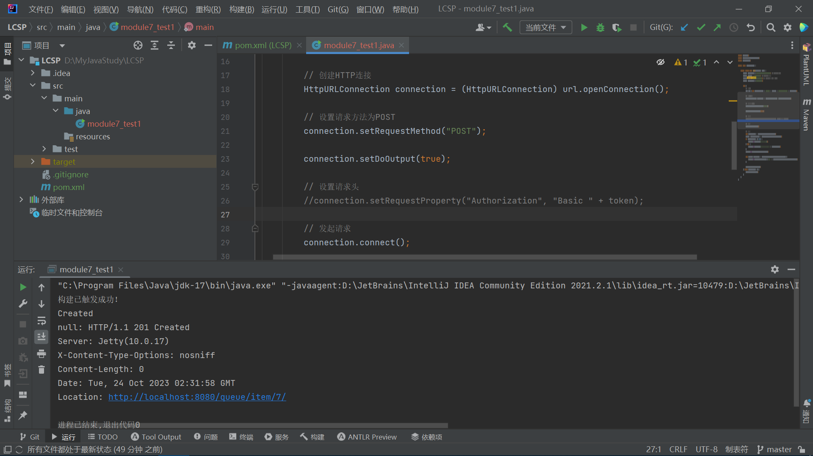
代码示例与测试
14

Slide 20
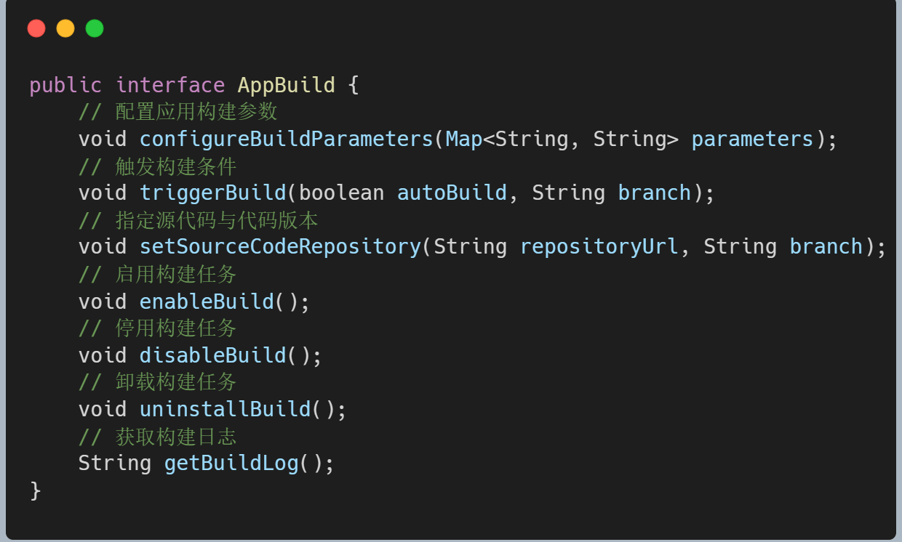
API
15
应用构建接口（AppBuild）：提供应用构建的API，包括配置应用构建参数，设置触发条件，指定源代码与代码版本，自定义接口方法，启用、停用和卸载构建任务，获取构建日志等等。

Slide 21
4
近期目标

Slide 22
四段时间轴
16
进行需求分析与概要设计，了解平台究竟要做什么以及怎么做。
细化概要设计，完善各类文档；统一接口，分模块进行详细设计，采用面向对象或结构化设计方案。
首先实现模块的主要功能，详细设计子模块，分工编写子模块，进行模块内的集成测试；开始向其他模块提供可用API。
修改模块设计，以适应其他模块API需求；增加模块功能。
第一周
10/10-10/16
第二周
10/17-10/23
第三周
10/24-10/30
第四周
10/31-11/06

Slide 23
感谢大家
请老师批评指正
组 长：李昊阳
老 师：汤世平

